Slide 1
Tema 4
Diseño Físico de BD
Sistemas Gestores de
Bases de Datos (SGBD)
DAM/DAW - Bases de datos
José Micolau Lombarte

Slide 2
Fases del Diseño de BD

Slide 3
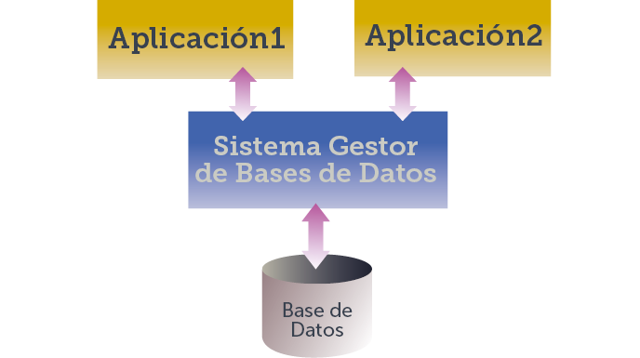
4.1 Introducción a los Sistemas Gestores de BD
Un Sistema Gestor de Bases de datos, SGBD o DBMS (Data Base Management System) es un software es sirve de interfaz entre la base de datos y los usuarios o las aplicaciones que acceden a los datos. El SGBD se encarga de gestionarlos
Las aplicaciones se abstraen sobre la forma de acceder a los datos, dejando ese problema al SGBD. Así se pueden concentrar exclusivamente en la tarea de conseguir una interfaz de acceso a los datos para los usuarios

Slide 4
4.1 Introducción a los Sistemas Gestores de BD
Ventajas de los SGBD
Independencia física y lógica. Esto permite modificar los datos sin modificar el código de las aplicaciones y viceversa.
Menor redundancia. Este modelo no requiere que los datos se repitan para cada aplicación que los requiera., en su lugar se diseñan los datos de forma independiente a las aplicaciones.
Integridad de los datos. Al estar centralizados, es más difícil que haya datos incoherentes. Es decir, que una aplicación muestre información distinta al resto de aplicaciones, ya que los datos son los mismos para todas.
Mayor seguridad en los datos. El SGBD es el encargado de la seguridad y se puede centrar en ella de forma independiente a las aplicaciones. Como las aplicaciones deben atravesar la capa del SGBD para llegar a los datos, no se podrán saltar la seguridad.

Slide 5
4.1 Introducción a los Sistemas Gestores de BD
Visiones distintas según el usuario. Centralizar los datos facilita crear políticas que permitan que los usuarios vean la información de la base de datos de forma distinta.
Datos más documentados. Las bases de datos tienen mucho mejor gestionados los metadatos, que permiten describir la información de la base de datos y que pueden ser consultados por las aplicaciones.
Acceso a los datos más eficiente. Esta forma de organizar los datos produce un resultado más óptimo en rendimiento ya que los sistemas gestores centralizan el acceso pudiendo ejecutar políticas diferentes en función de la demanda.
Menor espacio de almacenamiento. Puesto que hay muy poca redundancia.
Acceso simultáneo a los datos. Cuando hay varias aplicaciones que intentan acceder a los datos en los sistemas orientados a los ficheros, compiten por los datos y es fácil el bloqueo mutuo. En el caso de los sistemas orientados a bases de datos, toda petición pasa la capa del SGBD, facilitando el control de concurrencia y permitiendo evitar los bloqueos.

Slide 6
4.1 Introducción a los Sistemas Gestores de BD
Desventajas de los SGBD
Instalación costosa. El control y administración de bases de datos requiere de un software y hardware poderoso.
Requiere personal cualificado. Debido a la dificultad de manejo de este tipo de sistemas.
Implantación larga y difícil. En relación a los puntos anteriores. La adaptación del personal y del equipamiento es mucho más complicada y lleva bastante tiempo.
Ausencia de estándares totales. Lo cual significa una excesiva dependencia hacia los sistemas comerciales del mercado. Aunque, hoy en día, hay un funcionamiento base y un lenguaje de gestión (SQL) que desde hace tiempo se considera estándar (al menos en las bases de datos relacionales).

Slide 7
4.2 Utilidades de los SGBD
Los SGBD proporcionan numerosas herramientas, muchas de ellas permiten trabajar de una forma más cómoda con las . Las más destacadas son:
Herramientas para la creación y especificación del diccionario de datos. El diccionario de datos es la estructura de la base de datos que almacena los metadatos. Es decir el diccionario de datos contiene la descripción de todos los datos de la base de datos.
Herramientas para administrar y crear la estructura física de la base de datos. El SGBD proporciona herramientas para especificar la forma en la que se almacenarán los datos en la computadora (o computadoras) que alojen la base de datos. Estas herramientas nos permitirán diseñar una forma de almacenamiento centrada en optimizar el acceso a los datos.
Herramientas para la manipulación de los datos. Nos permitirán añadir, modificar, suprimir o consultar datos (función de manipulación) de la forma más sencilla posible.

Slide 8
4.2 Utilidades de los SGBD
Herramientas de recuperación en caso de desastre. Si ocurre un mal funcionamiento del sistema, un fallo en la alimentación del sistema, errores de red, etc. En ese caso los buenos SGBD poseen y proporcionan mecanismos para que se recupere la máxima información posible y se asegure su integridad.
Herramientas para la creación y restablecimiento de copias de seguridad. Es una de las tareas fundamentales, ya que permite recuperar la información en caso de pérdida de datos.
Herramientas para la gestión de la comunicación de la base de datos. Encargadas de configurar el hardware y software de conexión a la red. Así como los mecanismos necesarios para configurar adecuadamente el software que se encarga de recibir y comunicar las peticiones de los clientes.
Herramientas para la creación de aplicaciones de usuario. Es decir, herramientas para los programadores de aplicaciones, los cuales crean el software con el que los usuarios accederán de forma cómoda a la base de datos.
Herramientas de instalación y configuración de la base de datos.

Slide 9
4.2 Utilidades de los SGBD
Herramientas para la exportación e importación de datos a o desde otros sistemas.
Herramientas para gestionar la seguridad. Permiten establecer privilegios y permisos diferentes para los usuarios, así como impedir el acceso no deseado (función de control).

Slide 10
4.3 Clasificación de los SGBD
Clasificación de SGBD
Según el modelo de datos
En red
Jerárquico
Relacional
Objeto-Relacional
Orientado a Objetos
NoSQL
Según el numero de usuarios
Monousuario
Multiusuario
Según la ubicación
Centralizados
Distribuidos
Según la operativa (finalidad uso)
Analítica (OLAP)
Transaccional (OLTP)
Según ámbito de aplicación
Propósito General
Propósito Específico
Según el coste (*)
Libre: Carece de copyright. El usuario tiene libertad sobre ese programa para usarlo, copiarlo, modificarlo y distribuirlo a su gusto
No Libres y gratuitos: Carece de copyright y se puede utilizar, aunque el autor puede imponer restricciones a la hora de redistribuir el programa y trabajos derivados de el.
Comerciales o de Pago : Se prohíbe la copia, redistribución y modificación sin permiso o pago previo al propietario/

Slide 11
4.3 Clasificación de los SGBD
Clasificación según el tipo de Licencias (costes)
Licencias de software libre permiten ejecutar el programa, estudiar su funcionamiento, adaptarlo a las necesidades de cada usuario, copiarlo y redistribuirlo y, por supuesto, mejorarlo y poner esas mejoras al alcance y servicio de toda la comunidad
Licencias de software libre no protegido con copyleft
Licencias de software protegidas con copyleft
Licencia de software de GPL (GNU LGPL)
Licencia BSD
Licencias de MPL
Licencia de software de Debian
Licencia Open Source Initiative
Licencia de software de X.org (X Windows System)
Licencia de software Freeware: Autoriza el uso del software de forma libre y gratuita, pero en general a particulares y no a empresas u organismos oficiales.
Licencia de software de Donationware: Es similar a la licencia Freeware, pero pide a cambio un donativo, aunque no sea obligatorio hacerlo para poder utilizarla.
Licencias de prueba o Shareware: es la sesión de un programa para su evaluación.
Licencias de software de código cerrado o software propietario o privativo (llamadas CLUFs), los propietarios establecen los derechos de uso, distribución, redistribución, copia, modificación, cesión y cualquier otra consideración necesaria. Los fabricantes de programas sometidos a ellas ofrecen servicios de soporte técnico y actualizaciones durante el tiempo de vida del producto.
NO permiten que el software sea modificado, desensamblado, copiado o distribuido (lo que sería considerado piratería), regulan el número de copias que pueden ser instaladas y los fines concretos para los cuales puede ser utilizado.
Licencia de software de privativo: Su uso, redistribución o modificación está prohibida, o requiere que se solicite autorización.
Licencia de software de Comercial: Desarrollado por una entidad que tiene la intención de monetizarlo por su uso.
Licencia de software de OEM: La venta del software debe formar parte de un equipo hardware nuevo.
Licencia de software de Retail: El programa es de la entera propiedad del usuario nuevo y puede venderlo o regalarlo.
Licencia de software de volumen: Su destino son los grandes usuarios (empresas) y el contrato de adquisición estipula un determinado número de equipos que pueden utilizar el mismo código.

Slide 12
4.3 Clasificación de los SGBD
Bases de datos OLTP y OLAP
OLTP - On-Line Transactional Processing → Sistema Tiempo Real (Cajeros, web).
Los sistemas OLTP son bases de datos orientadas al procesamiento de transacciones. Una transacción genera un proceso atómico (que debe ser validado con un commit, o invalidado con un rollback), y que puede involucrar operaciones de inserción, modificación y borrado de datos. El proceso transaccional es típico de las bases de datos operacionales
El acceso a los datos está optimizado para tareas frecuentes de lectura y escritura. (Por ejemplo, la enorme cantidad de transacciones que tienen que soportar las BD de bancos o hipermercados diariamente).
Los datos se estructuran según el nivel aplicación (programa de gestión, ERP o CRM implantado, sistema de información departamental...).
Los formatos de los datos no son uniformes en los diferentes departamentos (es común la falta de compatibilidad y la existencia de islas de datos).
El historial de datos suele limitarse a los datos actuales o recientes.

Slide 13
4.3 Clasificación de los SGBD
OLAP - On-Line Analytical Processing → Sistemas analíticos o toma decisiones
Los sistemas OLAP son bases de datos orientadas al procesamiento analítico. Este análisis suele implicar, generalmente, la lectura de grandes cantidades de datos para llegar a extraer algún tipo de información útil: tendencias de ventas, patrones de comportamiento de los consumidores, elaboración de informes complejos… etc. Este sistema es típico de los datamarts.
El acceso a los datos suele ser de sólo lectura. La acción más común es la consulta, con muy pocas inserciones, actualizaciones o eliminaciones.
Los datos se estructuran según las áreas de negocio, y los formatos de los datos están integrados de manera uniforme en toda la organización.
El historial de datos es a largo plazo, normalmente de dos a cinco años.
Las bases de datos OLAP se suelen alimentar de información procedente de los sistemas operacionales existentes, mediante un proceso de extracción, transformación y carga (ETL).

Slide 14
4.4 Usuarios de los SGBD
Hay muchos tipos de usuarios que pueden interactuar con los SGBD, pero se pueden clasificar en :
Informátic@s: Profesionales que definen y preparan la base de datos:
Directivos/as. Responsables y coordinadores del proyecto a desarrollar. Esto significa que son los encargados de decidir los recursos a utilizar, planificar el tiempo y las tareas, la atención al usuario y de dirigir las entrevistas y reuniones pertinentes.
Analistas. Encargados de controlar el desarrollo de la base de datos aprobada por la dirección. Dirigen a los desarrolladores y operadores. Normalmente son, además, los diseñadores de la base de datos: es decir, crean el esquema conceptual de la misma.
Administradores/as de las bases de datos. Encargados de crear el esquema interno de la base de datos. También gestionan el correcto funcionamiento del SGBD. Sus tareas incluyen la planificación de copia de seguridad, gestión de usuarios y permisos, optimización del rendimiento, monitorización de problemas y creación de los objetos de la base de datos.
Desarrolladores/as o programadores/as. Encargados de la realización de las aplicaciones de usuario para que estos accedan a la base de datos.

Slide 15
4.4 Usuarios de los SGBD
Equipo de mantenimiento. También se les llama operadores. Encargados de dar soporte a los usuarios en el trabajo diario (tareas administrativas como la creación de copias de seguridad o el arreglo de problemas de red).
Usuarios
Expertos/as. Realizan operaciones avanzadas sobre la base de datos. Conocen el lenguaje de manipulación de datos (DML) para acceder a la base de datos. Son usuarios, por lo tanto, con conocimientos informáticos que se encargan en las empresas de los clientes de algunas acciones más complejas sobre la base de datos que las que realizan los usuarios habituales.
Habituales. Utilizan las aplicaciones creadas por los desarrolladores para consultar y actualizar los datos. Trabajan en la empresa a diario con estas herramientas y el objetivo fundamental de todo el desarrollo de la base de datos.
Ocasionales. Son usuarios que utilizan un acceso mínimo a la base de datos a través de una aplicación que permite consultar ciertos datos. Serían por ejemplo los usuarios que consultan el horario de trenes a través de Internet. Aunque se les llama ocasionales son el núcleo del trabajo con la base de datos ya que son los que más la utilizan (ya que son sus usuarios más numerosos) y son, por ejemplo, los que visitan la base de datos para realizar compras o para informarse del negocio representado en la base de datos.

Slide 16
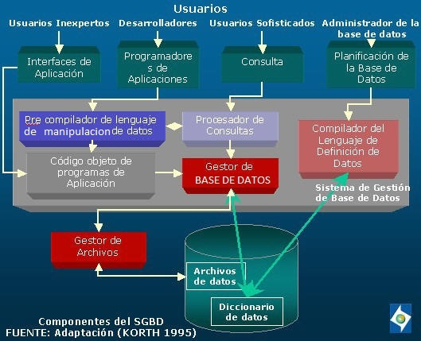
4.5 Componentes de los SGBD
Un Sistema de Gestión de Base de Datos se divide en módulos que ejecután cada una de las responsabilidades del sistema general.
Los componentes funcionales de un SGBD (KORTH, 1995) incluyen:

Slide 17
4.5 Componentes de los SGBD
Procesador de Consultas: traduce sentencias de un lenguaje de consultas a otro de bajo nivel.
Pre compilador del Lenguaje de Manipulación de Datos DML: convierte las sentencias DML de un programa de aplicación en llamadas normales a procedimientos.
Compilador del Lenguaje de Definición de Datos DDL: convierte sentencias DDL en un conjunto de datos sobre datos.
Gestor de la Base de Datos: proporciona la interface entre los datos; almacenados en la base de datos y los programas de aplicación y las consultas que se realizan en el sistema.
Gestor de Archivos: gestiona el espacio en memoria del disco usadas para alamcenar la información.
Gestor de Diccionario de Datos: Almacena metadatos sobre la estructura de la base de datos.

Slide 18
4.5 Componentes de los SGBD
Otros componentes
Optimizador de Consultas.
Control de Autorización.
Procesador de Comandos.
Control de la Integridad:.
Gestor de Transacciones.
Planificador (scheduler).
Gestor de Recuperación.
Gestor de Buffers.

Slide 19
4.6 Diccionario de datos en los SGBD
El diccionario de datos es una estructura que almacena información acerca de la BD (METADATOS). Contiene datos de las estructuras lógicas donde se almacenan los datos del sistema, incluyendo nombre, descripción, alias, contenido y organización. Identifica los procesos donde se emplean los datos y los sitios donde se necesita el acceso inmediato a la información. En una BD relacional, el diccionario de datos proporciona información acerca de:
La estructura lógica y física de la BD.
Las definiciones de todos los objetos de la BD: tablas, vistas, índices, disparadores,
procedimientos, funciones, etcétera.
El espacio asignado y utilizado por los objetos
Los valores por defecto de las columnas de las tablas.
Información acerca de las restricciones de integridad.
Los privilegios y roles otorgados a los usuarios.
Auditoría de información, como los accesos a los objetos.

Slide 20
4.6 Diccionario de datos en los SGBD
Un diccionario de datos debe cumplir las siguientes características:
Debe estar integrado dentro del SGBD.
Debe soportar las descripciones de los modelos conceptual, lógico, interno y externo de la BD.
Debe apoyar la transferencia eficiente de información al SGDB. La conexión entre los modelos interno y externo debe ser realizada en tiempo de ejecución.
Debe comenzar con la reorganización de versiones de producción de la BD. Además debe reflejar los cambios en la descripción de la BD. Cualquier cambio a la descripción de programas ha de ser reflejado automáticamente en la librería de descripción de programas con la ayuda del diccionario de datos.
Debe estar almacenado en un medio de almacenamiento con acceso directo para la fácil recuperación de información.

Slide 21
4.7 Estándares y modelo ANSI de los SGBD
El organismo ANSI ha marcado la referencia para la construcción de SGBD. El modelo definido por el grupo de trabajo SPARC se basa en estudios anteriores en los que se definían tres niveles de abstracción necesarios para gestionar una base de datos. ANSI profundiza más en esta idea y define cómo debe ser el proceso de creación y utilización de estos niveles. Es lo que se conoce como el Modelo ANSI/X3/SPARC
ANSI (American National Standards Institute) es un organismo científico de Estados Unidos que ha definido diversos estándares en el campo de las bases de datos.
X3 es la parte de ANSI encargada de los estándares en el mundo de la electrónica.
SPARC, System Planning and Repairments Committee, comité de planificación de sistemas y reparaciones es una subsección de X3 encargada de los estándares en Sistemas Informáticos en especial del campo de las bases de datos. Su logro fundamental ha sido definir un modelo de referencia para las bases de datos .

Slide 22
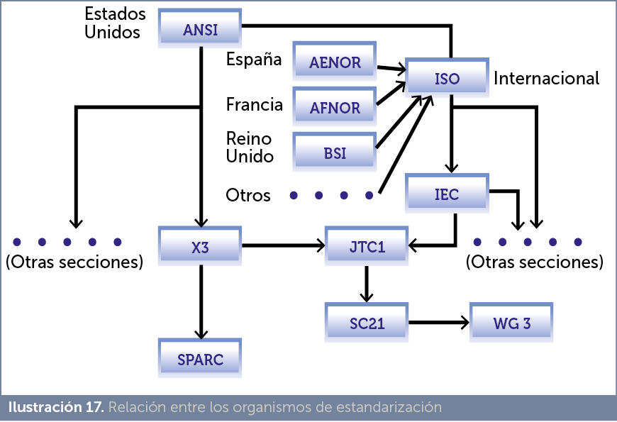
4.7 Modelo ANSI/X3/SPARC en SGBD

Slide 23
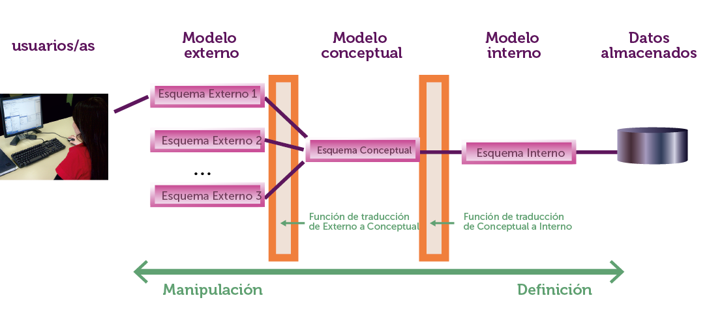
4.7 Estándares y modelo ANSI de los SGBD
En el modelo ANSI se indica que hay tres modelos: externo, conceptual e interno. Se entiende por modelo, el conjunto de normas que permiten crear esquemas (diseños de la base de datos).
El esquema externos refleja la información preparada para el usuario final. Son las vistas de los datos accesibles para un usuario.
El esquema conceptual contiene la información lógica de la base de datos. Su estructuración (tablas) y las relaciones que hay entre las tablas y sus datos.
El esquema interno contiene información sobre cómo están almacenados físicamente los datos. Cómo y donde (en disco). Es el esquema más cercano a la organización real de los datos.

Slide 24
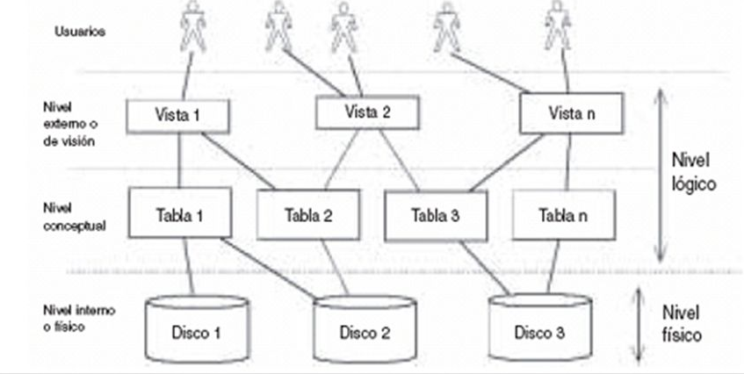
4.7 Arquitectura de los SGBD
Con la arquitectura a tres niveles se introduce el concepto de independencia de datos, se definen dos tipos de independencia:
Independencia lógica: la capacidad de modificar el esquema conceptual sin tener que alterar los esquemas externos ni los programas de aplicación. Se podrá modificar el esquema conceptual para ampliar la BD o para reducirla, por ejemplo, si se eliminar una entidad, los esquemas externos que no se refieran a ella no se verán afectados.

Slide 25
4.7 Arquitectura de los SGBD
Independencia física: la capacidad de modificar el esquema interno sin tener que alterar ni el esquema conceptual, ni los externos. Por ejemplo, se pueden reorganizar los archivos físicos con el fin de mejorar el rendimiento de las operaciones de consulta o de actualización, o se pueden añadir nuevos archivos de datos porque los que había se han llenado. La independencia física es más fácil de conseguir que la lógica, pues se refiere a la separación entre las aplicaciones y las estructuras físicas de almacenamiento

Slide 26
4.8 Lenguajes de los SGBD
Todos los SGBD ofrecen lenguajes e interfaces apropiadas para cada tipo de usuario: administradores, diseñadores, programadores de aplicaciones y usuarios finales. Los lenguajes van a permitir al administrador de la BD especificar los datos que componen la BD, su estructura, las relaciones que existen entre ellos, las reglas de integridad, los controles de acceso, las características de tipo físico y las vistas externas de los usuarios.
Los lenguajes de los SGBD se clasifican en:
Lenguaje de definición de datos (LDD o DDL): se utiliza para especificar el esquema conceptual e interno de la BD, las vistas de los usuarios y las estructuras de almacenamiento. Lo utilizan los diseñadores y los administradores de la BD.
Lenguaje de manipulación de datos (LMD o DML): se utiliza para consultar y actualizar los datos de la BD. Es el utilizado por los usuarios para realizar consultas, inserciones, eliminaciones y modificaciones. Este lenguaje se puede clasificar en:
Los hay procedurales, en los que el usuario será nor- malmente un programador y especifica las operaciones de acceso a los datos llamando a los procedimientos necesarios. Las sentencias de un DML procedural están embebidas en un lenguaje de alto nivel llamado anfitrión. Las BD jerárquicas y en red utilizan estos DML procedurales.

Slide 27
4.8 Lenguajes de los SGBD
No procedurales son los lenguajes declarativos. En muchos SGBD se pueden introducir interactivamente instrucciones del DML desde un terminal, también pueden ir embebidas en un lenguaje de programación de alto nivel. Estos lenguajes permiten especificar los datos a obtener en una consulta, o los datos a modificar, mediante sentencias sencillas. Las BD relacionales utilizan lenguajes no procedurales como SQL (Structured Query Language) o QBE (Query By Example).
Lenguaje de control (LC) usado para tareas específicas de organización y gestión de la BD (gestionar usuarios, grupos, asignar privilegios, prioridades, ..)
La mayoría de los SGBD comerciales incluyen lenguajes de cuarta generación (4GL) que permiten al usuario desarrollar aplicaciones de forma fácil y rápida, también se les llama herramientas de desarrollo.

